Slide 1
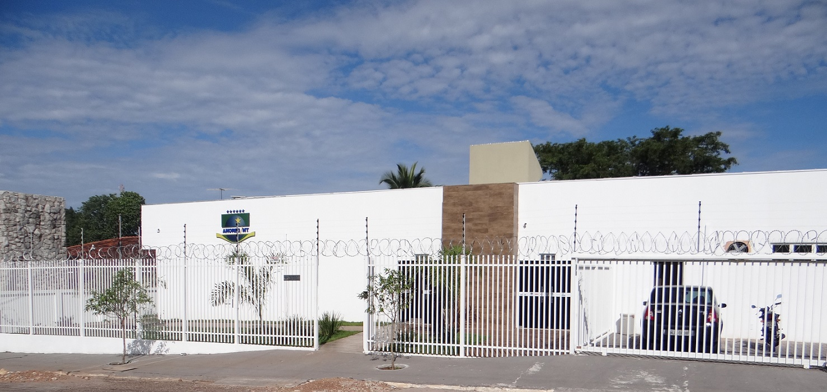
Metas 2019-2020

Slide 2
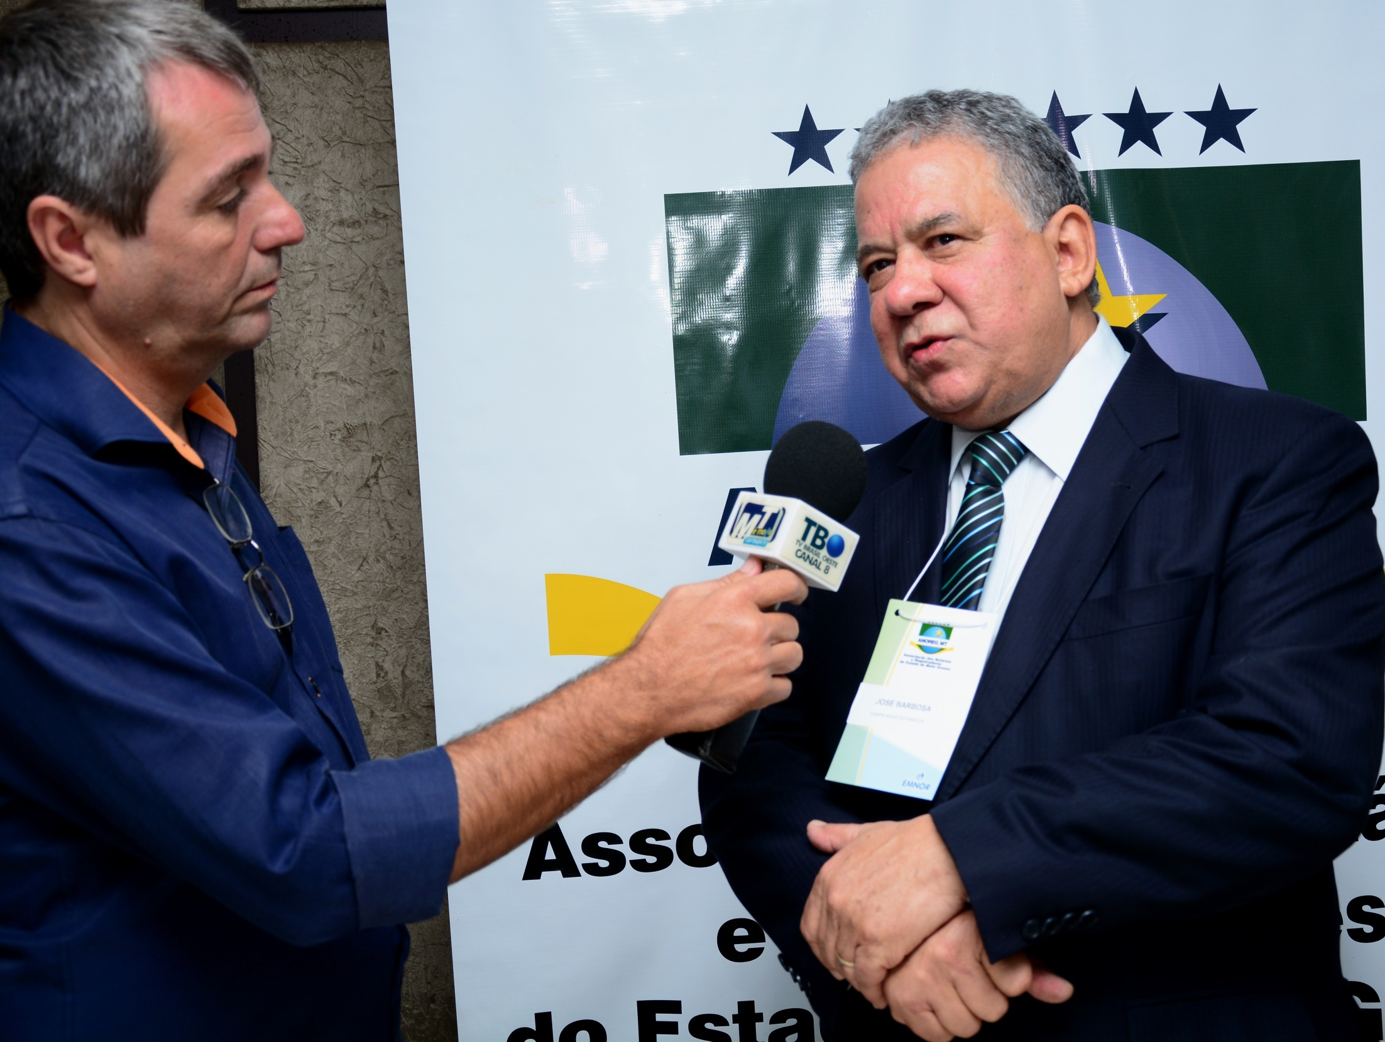
Metas
1
2
Exercer vigilância especial na área de marketing, a partir de uma proposta de cooperação entre as ANOREGs das quatro unidades federativas da região centro-oeste ( G-4 ) e das nove da amazônia brasileira ( G-9 ), com a finalidade de mostrar à sociedade brasileira a importância da atividade desenvolvida pelos notários registradores imobiliários brasileiros, enaltecendo-as a todo o instante, a exemplo do corporativismo que fazem outras classes profissionais.
Dar continuidade aos projetos prioritários desenvolvidos por nossas antecessoras, notadamente aqueles sob a presidência da colega Niuara Borges, dentre os quais se destacam: integração jurídica com o Poder Judiciário; o Programa Inspire Qualidade (PIQ); Cartório amigo e outros, oriundos de convênios/parcerias e/ou colaborações já existentes e outros a serem firmados com órgãos públicos e instituições privadas.

Slide 3
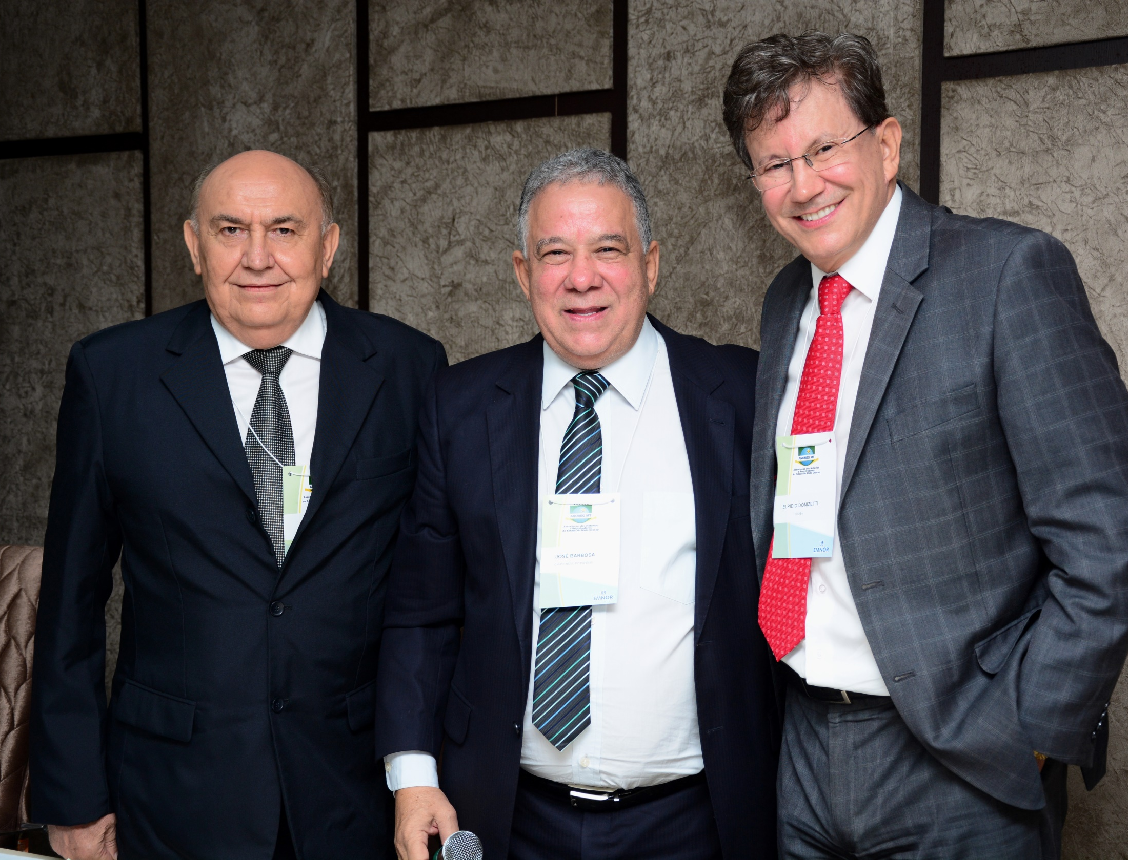
3
4
Concentrar esforços para que seja implantado no País o ONR- Órgão Nacional de Registro, criado pela Lei 13.465/17, responsável pela central do Registro Eletrônico em nível nacional, bem como o SINTER- Sistema Integrado Territorial, coordenado pela SRFB, objetivando obter maior segurança jurídica sobre os atos de nossa responsabilidade, a partir da coordenação entre Registro Jurídico e Cadastro territorial.
Retomar a realização dos Encontros Regionais, valorizando cada polo administrativo de nossa Unidade Federativa, objetivando uniformizar entendimentos sobre as novas recomendações do Conselho Nacional de Justiça, alusivas aos temas notariais registrais mais atuais em discussão no país, com ele colaborando na uniformização de procedimentos relacionados com a atividade notarial/registral.

Slide 4
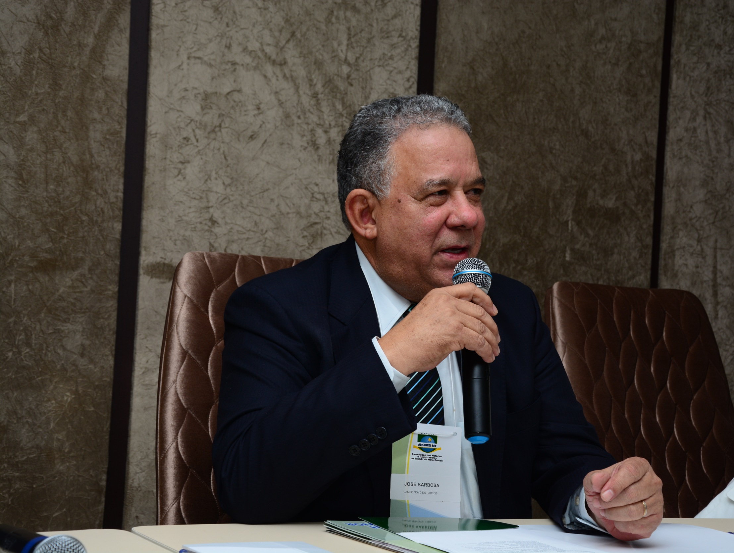
Metas
5
6
Priorizar a criação de equipes temáticas de consultas técnicas notariais e registrais, mantendo as comissões revisoras dos enunciados sobre as especialidades Registro de Imóveis e Títulos e Documentos, Parte Geral da CNGCE, Registro Civil e Tabelionato de Protesto, bem como Tabelionato de Notas, iniciativa surgida após a “I Jornada de Estudo da Consolidação das Normas Gerais da Corregedoria-Geral da Justiça – Foro Extrajudicial”, realizada em 2017, facultando a quaisquer dos colegas integrá-las.
Apoiar a EMNOR na manutenção e criação de novos cursos de Educação à Distância (EAD), com caráter predominantemente prático, mantidos os presenciais que propiciam estudos avançados na área do Direito notarial /Registral comparado, firmando para tanto convênios; parcerias e/ou cooperação científica com Universidades e/ou institutos de pesquisas nacionais e estrangeiras,incentivando os colegas a produzir artigos, revistas, livros e outras publicações sobre temas alusivos ao direito notarial/registral.

Slide 5
Gestão 2019/2020
DIRETORIA- 14/01/2018

